Slide 2
Предварительная работа:
• рассматривание фотографий с изображением зданий и достопримечательностей с. Покровки;
• беседы, занятия о селе, его улицах, достопримечательностях;
• просмотр презентации «Покровка милая моя»;
• экскурсии в кинотеатр «НИВА», в библиотеку, в народный театр, в музей, в пожарную часть, в школу, в Покровский парк, в совхоз «Искра», в дом культуры, на стадион, на центральную площадь;
• прогулки по родному селу с родителями.

Slide 3
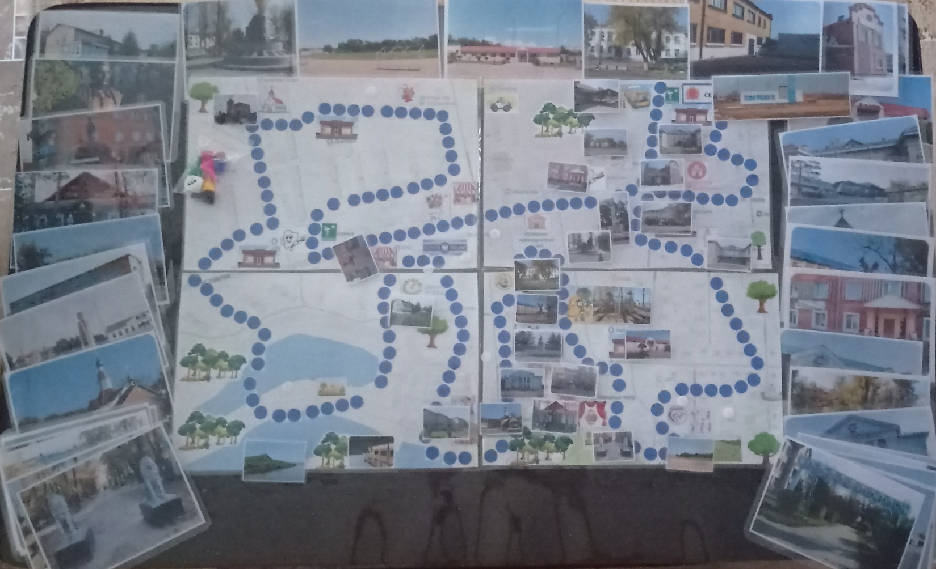
Атрибуты игры:
Игровое поле с маршрутом следования, кубик с числовыми фигурами от 1 до 6; фишки в виде конусов 6 шт.; картотека с фотокарточками с достопримечательностями села двух размеров.

Slide 4
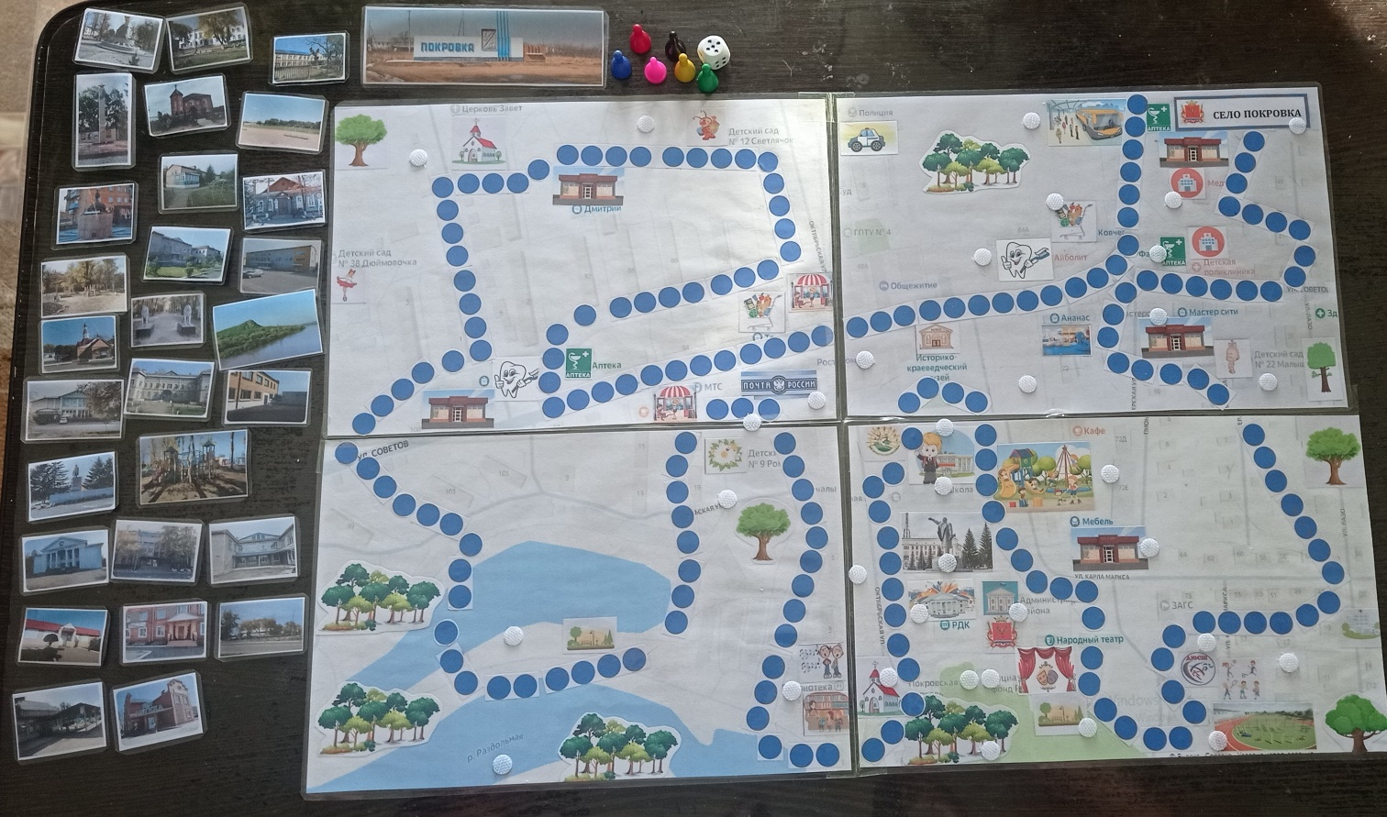
Правила игры:
В игре могут принимать участие от 2 до 6 человек. Прежде чем начать игру, воспитатель вместе с детьми рассматривает карточки-фотографии, на которых изображены достопримечательности села (маленького размера для варианта 1 и большого размера для варианта 2). Проводится краткая беседа о названиях улиц и зданиях села.
Вариант 1.
Определите очерёдность хода с помощью кубика.
В свой ход игрок бросает кубик, переставляет свою
фишку вперёд на столько шагов, какое число
выпало на этом кубике.
Если фишка остановилась на кружке возле картинки,
то игрок находит карточку-фотографию этого объекта,
называет его и прикрепляет к полю.
Дав неправильный ответ, игрок пропускает ход.

Slide 5
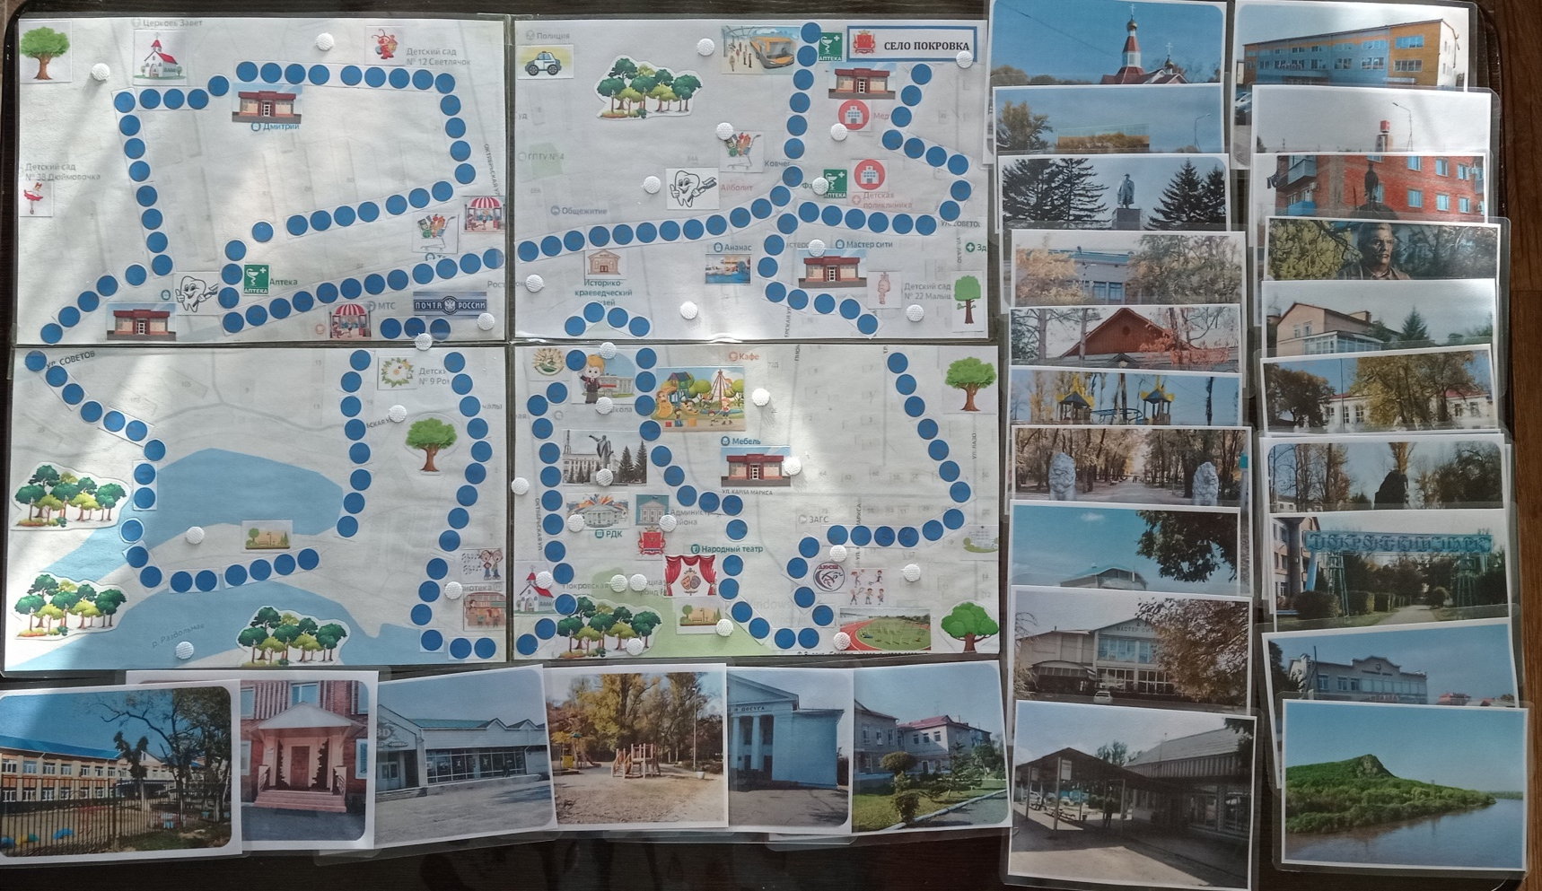
Вариант 2. (усложнённый)
Игрок находит большую карточку-фотографию
объекта и рассказывает о нем, что знает.
Вопросы - подсказки:
Что это за объект (здание)?
Что в нем расположено?
На какой улице находится?
Для чего необходимо?
Кто в нем работает?
Побеждает тот, кто первый дойдет до "Финиша" и больше всех наберет фотокарточек.
Дисциплинарные правила: Игроки не выкрикивают, не подсказывают, не перебивают друг друга.

